Slide 1
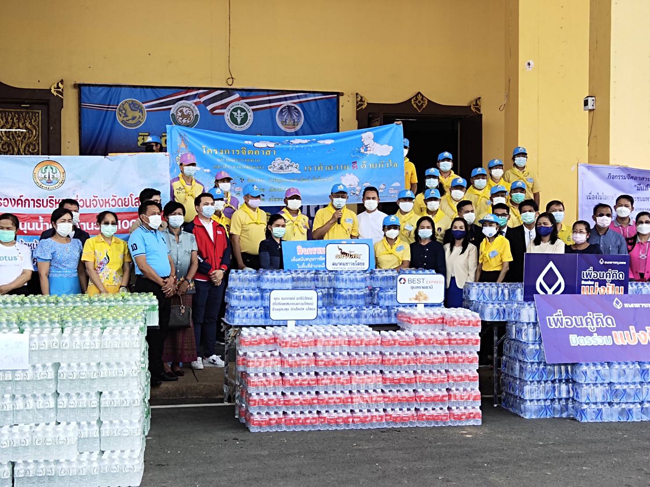
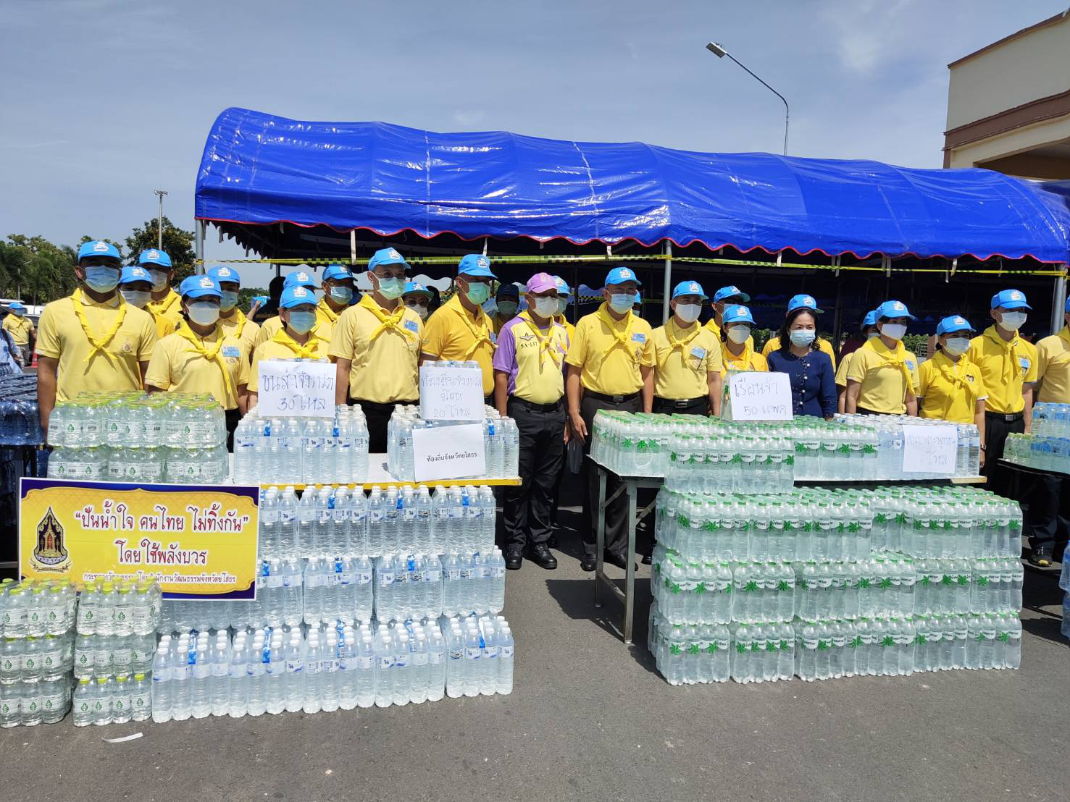
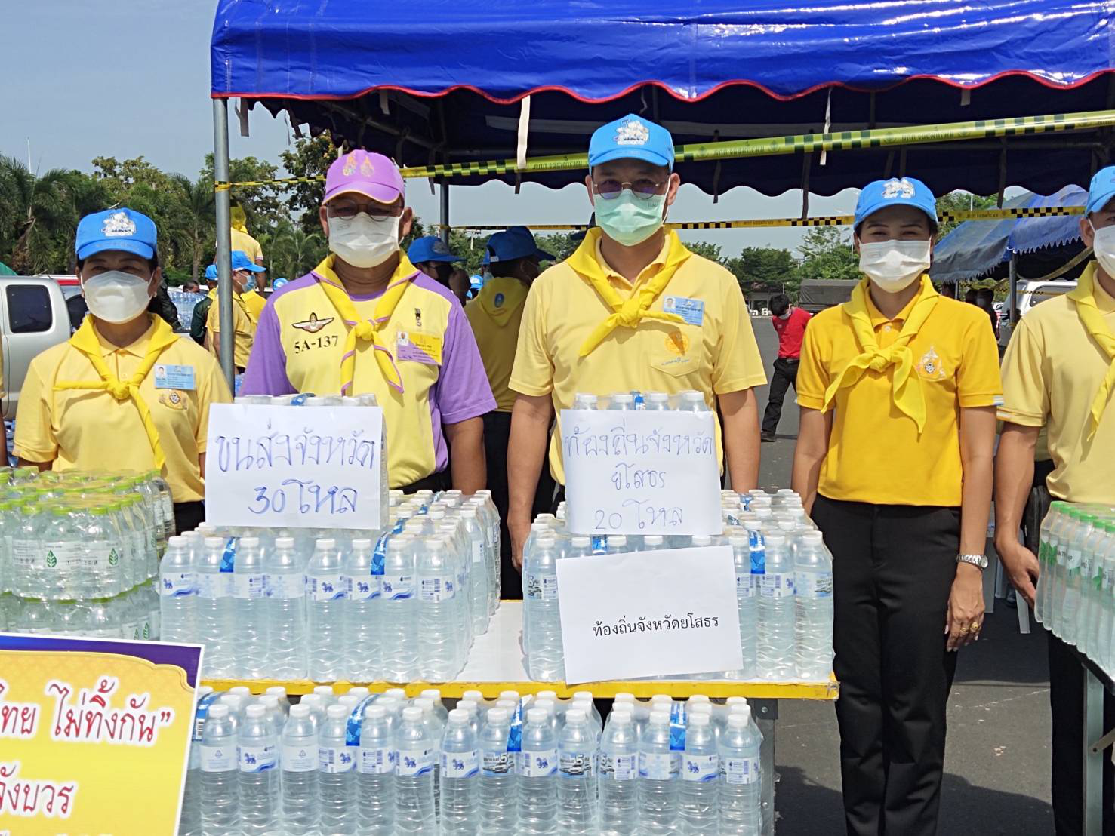
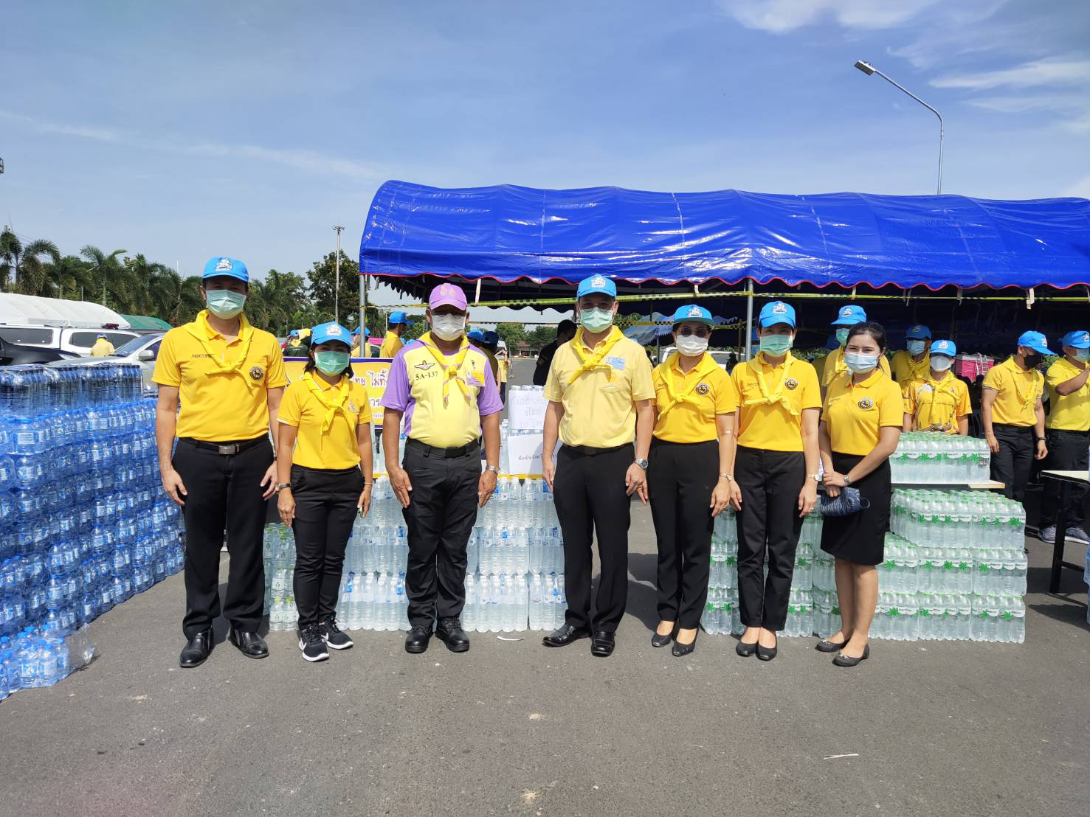
วันที่ 4 มิถุนายน 2564 เวลา 10.00 น. นายสมยศ นามพุทธา ท้องถิ่นจังหวัดยโสธร พร้อมด้วยข้าราชการในสังกัดสำนักงานส่งเสริมการปกครองท้องถิ่นจังหวัดยโสธร ร่วมกิจกรรมเฉลิมพระเกียรติสมเด็จพระนางเจ้าสุทิดาพัชรสุธาพิมลลักษณ พระบรมราชินี เนื่องในโอกาส
วันเฉลิมพระชนมพรรษา 3 มิถุนายน 2564 กิจกรรมจิตอาสา บำเพ็ญสาธารณประโยชน์
"มีแล้วแบ่งปัน" โดยมีนายชลธี ยังตรง ผู้ว่าราชการจังหวัดยโสธร เป็นประธาน

